Slide 1
基于es和ts码流的 音视频质量分析
汇报人：王松

Slide 2
目录
01
基本介绍
02
评估指标
03
技术要点
04
成果展示
05
反思与总结

Slide 3



1. 基本介绍--成员
主要负责资料搜集，
论文查阅，
帮助理解任务信息
主要负责码流的
获取、处理，
基本代码撰写
主要负责资料查阅，
模型研究
质量评估模型训练
沈凯来
王松
李佳轩

Slide 4
1. 基本介绍--质量分析的痛点
真实环境和实验环境的指标不同
不确定性
千人千面，不同的标准判断音视频质量的好坏是不一样的
主观性
综合指标，全面进行检测
矛盾与平衡

Slide 5
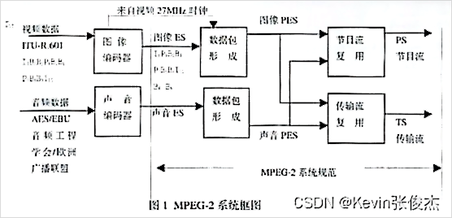
1. 基本介绍--es流
ES--Elementary Streams (原始流)， 是直接从编码器出来的数据流，可以是编码过的视频数据流（H.264,MJPEG等），音频数据流（AAC），或其他编码数据流的统称。ES流经过PES打包器之后，被转换成PES包。
ES是只包含一种内容的数据流，如只含视频或只含音频等，打包之后的PES也是只含一种性质的ES,如只含视频ES的PES,只含音频ES的PES等。每个ES都由若干个存取单元（AU）组成，每个视频AU或音频AU都是由头部和编码数据两部分组成，1个AU相当于编码的1幅视频图像或1个音频帧，也可以说，每个AU实际上是编码数据流的显示单元，即相当于解码的1幅视频图像或1个音频帧的取样。

Slide 6
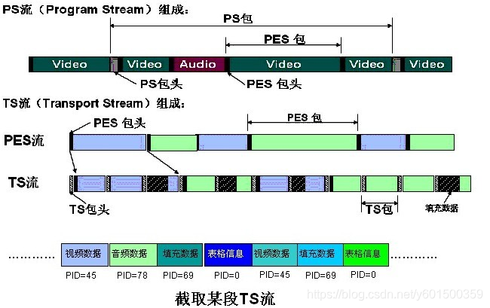
1.基本介绍--ts流
TS--Transport Stream（传输流），也叫传输流，由定长的TS包组成（188字节），而TS包是对PES包的一个重新封装（到这里，ES也经过了两层的封装）。PES包的包头信息依然存在于TS包中。TS流是由固定长度为188字节的包组成，含有独立时基的一个或多个program, 一个program又可以包含多个视频、音频、和文字信息的ES流；每个ES流会有不同的PID标示. 而又为了可以分析这些ES流, TS有一些固定的PID用来间隔发送program和ES流信息的表格: PAT和PMT表。适用于误码较多的环境。

Slide 7
2.评估指标
音视频本身的参数
视频的清晰度
音频的清晰度
是否流畅，画面是否有异样
...
(将原本需要人为进行判断的因素改成借助算法打mos分的方式进行判断)
网络相关的参数
网络速率
带宽
...
（独立于视频本身，但是会影响到视频观看体验的因素）

Slide 8
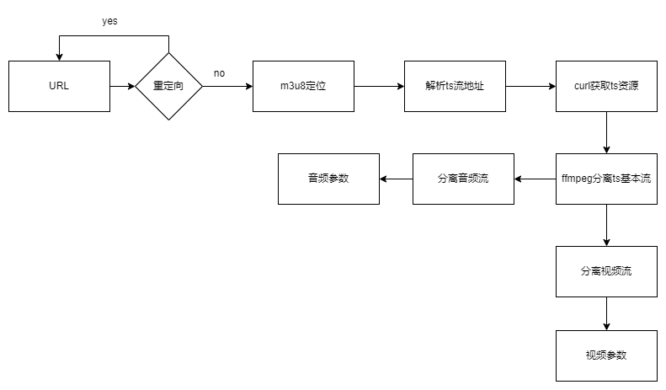
3. 技术要点--基本流程

Slide 9
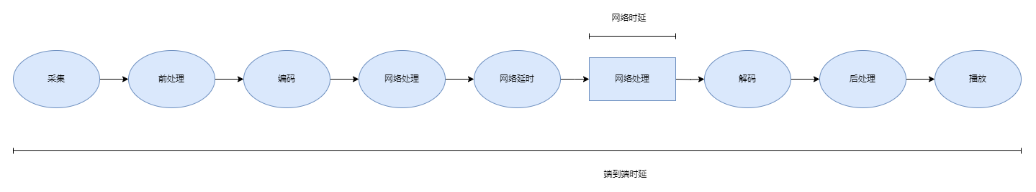
3. 技术要点--时延评估
主要评估的是单个流文件的传输时延，在流传输的过程中对流文件的传输效果以及占用时间进行测量

Slide 10
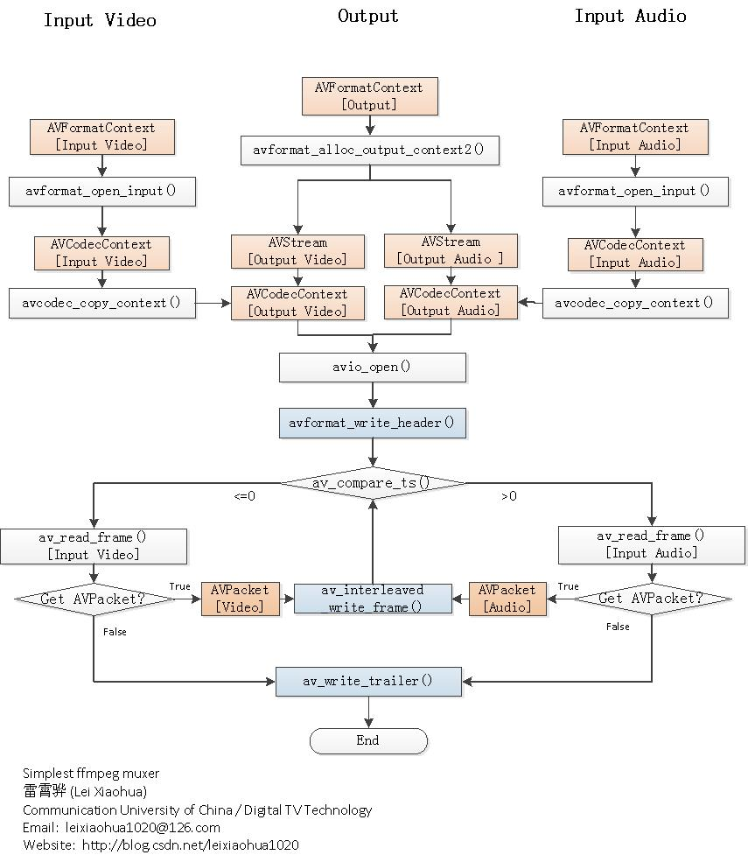
3. 技术要点--音视频流分离
将ts流打开后进行解码
拆分成视频流和音频流
测试视频流是h264
测试音频流是aac
将分离出的音视频流进行评估和分析
（通常是以打MOS分的形式）
评判其质量好坏

Slide 11
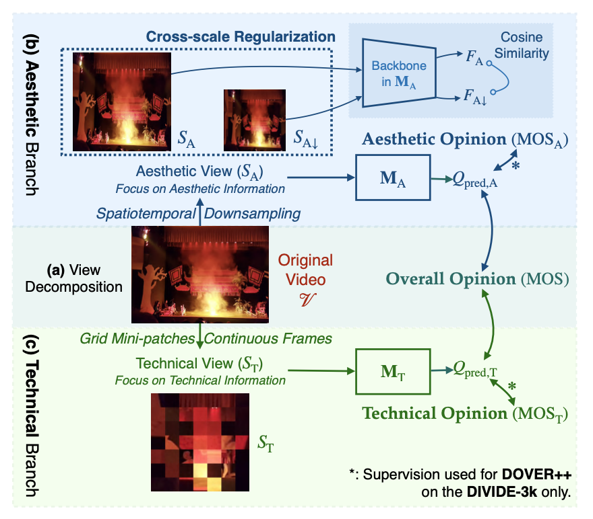

3. 技术要点--视频质量评估
使用模型 Dover
通过给视频打mos分的方式
对视频的质量进行评估

Slide 12
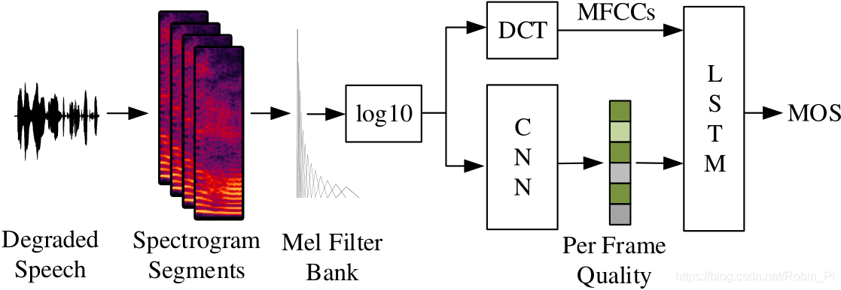
3. 技术要点--音频质量评估
使用了依托于深度学习的
NISQA模型
对音频的质量进行评估
输出音频的mos分

Slide 13
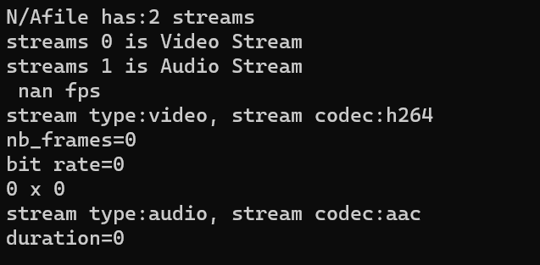
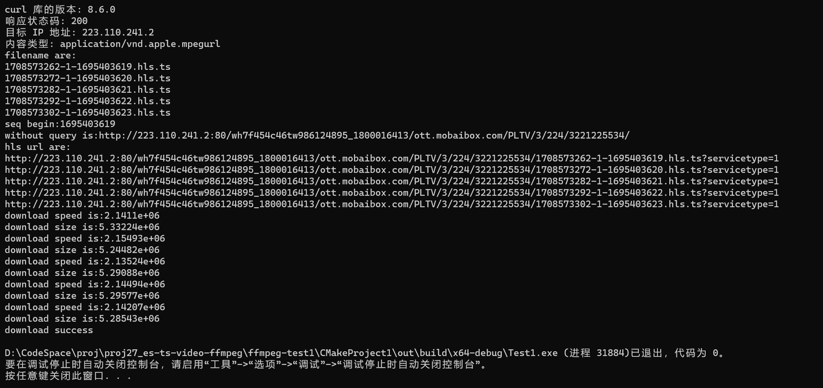
4. 成果展示
音视频流参数获取
包括音视频编码的方式
分辨率等等信息
流文件获取
解析单独文件的url
定位文件后进行下载
能够获知文件下载速率，片段文件的大小

Slide 14

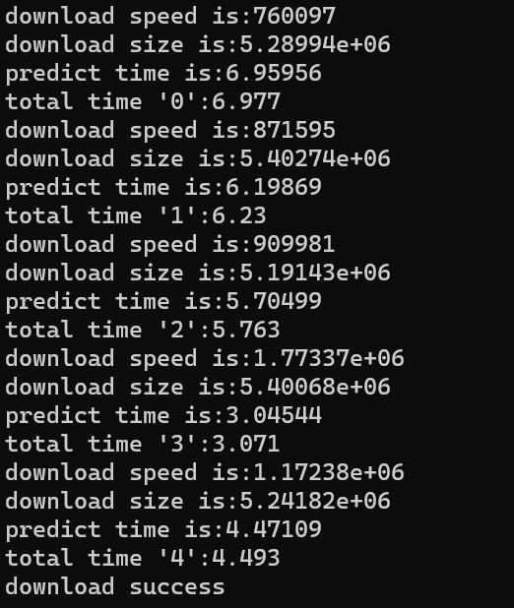
ts流基本参数输出
获取流下载时延

Slide 15
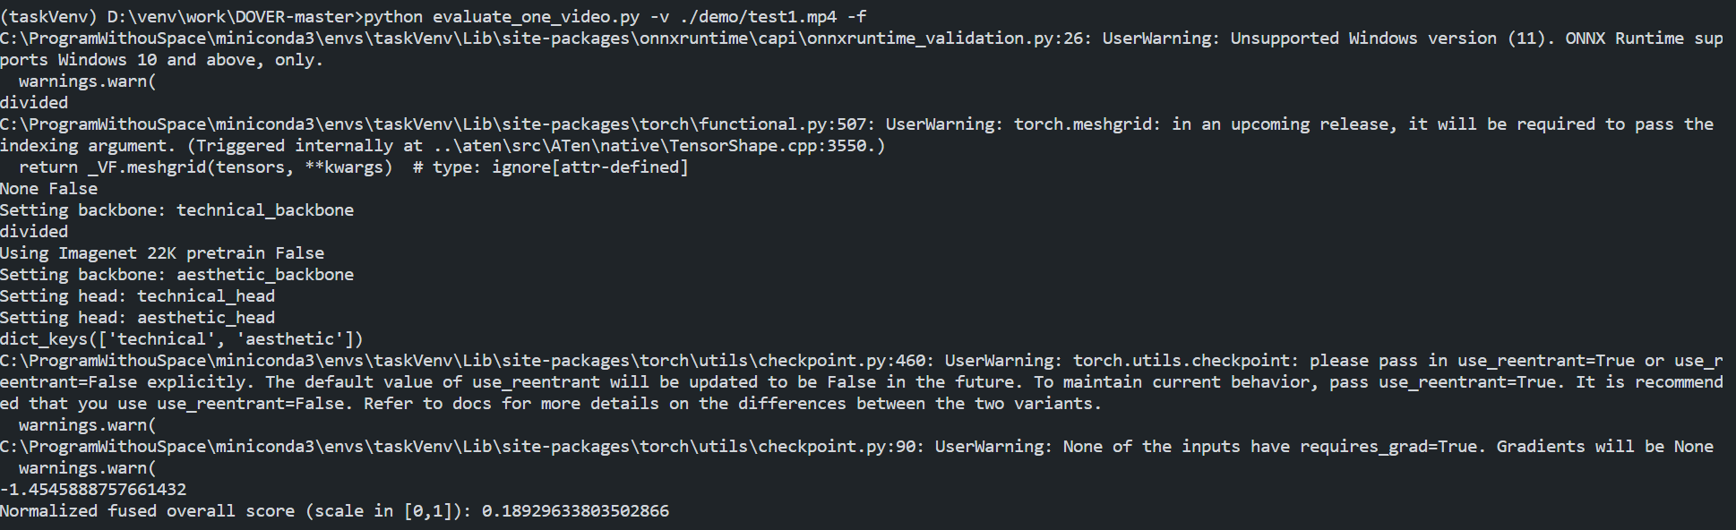
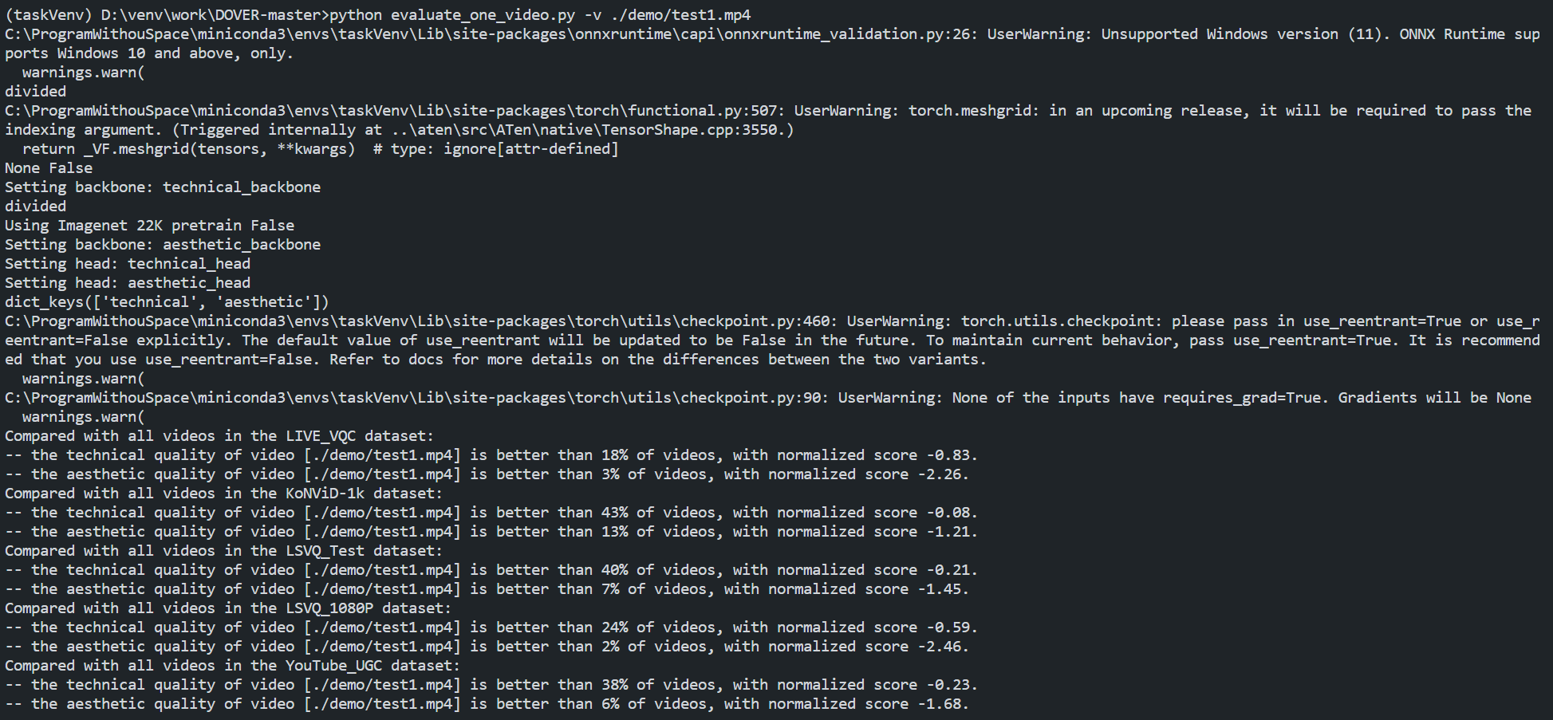
单个视频质量评估（mos分）
其他UGC数据库的视频的质量

Slide 16
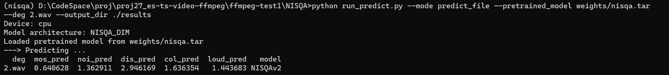
对单个音频进行mos分评估

Slide 17
5.反思与总结
使用HTTP协议的HLS进行了分析与评估，没有使用RTP或者RTMP协议
信息采集与显示线程应当分离，而不是融合在一起
评估模型应该针对ts流和es流的特点进行针对性的训练
应当寻找一套完善的评估体系，而不是只使用mos分这个单一的因素
01
02
03
04

Slide 18
5.反思与总结--个人职业规划
王松
李佳轩
沈凯来

Slide 19
请各位老师批评指正，谢谢

